Slide 1
IPSJ全国大会までで取り組んだこと
Scraatch作品群の移動方向を検出し，作品IDと移動方向をデータセットとする
入力の移動方向を検出し，移動方向が一致する作品をデータセットから検索・作品IDを提示する

Slide 2
現在取り組んでいること
SIFT特徴量を用いた画像認識の勉強
オブジェクトがその場で回転する動作の検出

Slide 3
本日議論したいこと
技術面
オブジェクトがその場で回転する動作の検出手法
動作するオブジェクトの特定手法
今後の方針
類似動作について
タスクの優先順位について

Slide 4
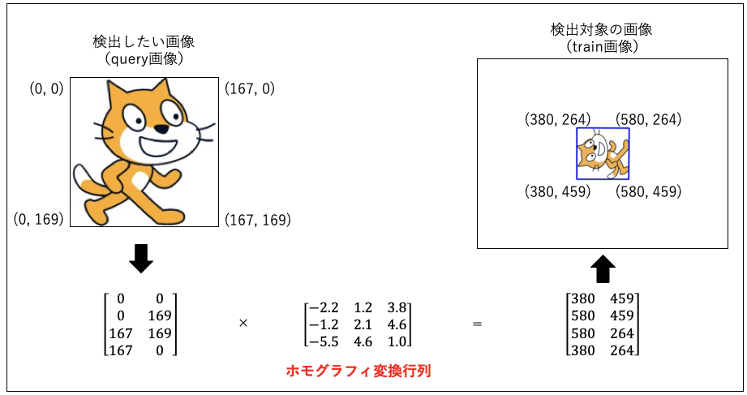
オブジェクトがその場で回転する動作の検出手法
行列の変化を観測することで検出可能？

Slide 5
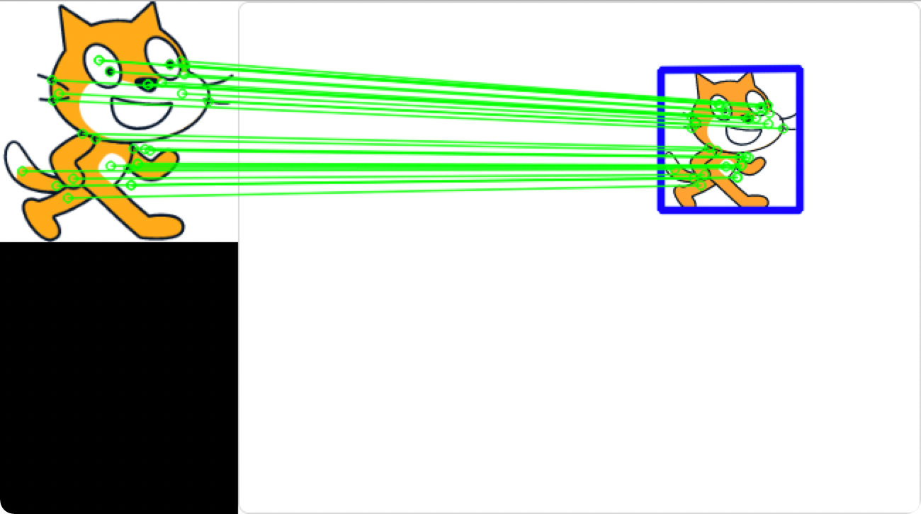
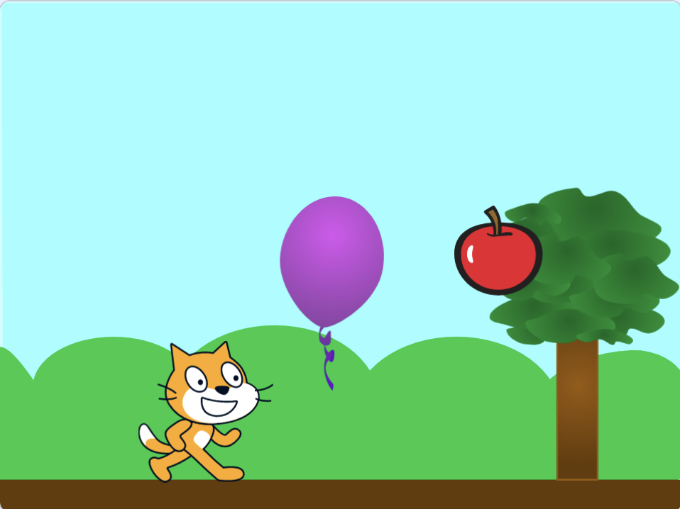
動作するオブジェクトの特定手法
現状
指定した画像のオブジェクトのみ検出可能
Scratch作品では，様々な画像が使用されている

Slide 6
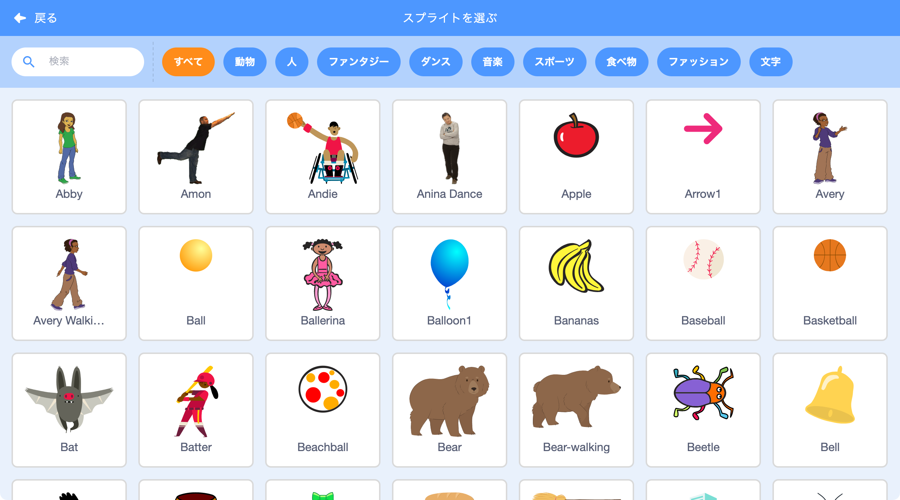
動作するオブジェクトの特定手法
目標
動作するオブジェクトを自動で特定
特定手法案
スクリーンショット間の変化を見ることで特定
Scratchで用意されている 画像を利用する

Slide 7
類似動作について
入力 |  | x座標 | y座標 | 回転 | 色 | ふきだし | …
スクリーンショット | 1〜2 | 20
 | 2〜3 | 30
 | 3〜4 | 40
 | 4〜5 | 30
 | … | 20
作品 |  | x座標 | y座標 | 回転 | 色 | ふきだし | …
スクリーンショット | 1〜2 | 10
 | 2〜3 | 30
 | 3〜4 | 40
 | 4〜5 | 30
 | … | 20

Slide 8
類似動作について
入力 |  | x座標 | y座標 | 回転 | 色 | ふきだし | …
スクリーンショット | 1〜2 | 20
 | 2〜3 | 30
 | 3〜4 | 40
 | 4〜5 | 30
 | … | 20
いずれか1列でも類似している箇所があれば類似動作とみなすか．
「xとy」というように複数の列がセットで類似していないと類似とみなさないか．
作品 |  | x座標 | y座標 | 回転 | 色 | ふきだし | …
スクリーンショット | 1〜2 | 10
 | 2〜3 | 30
 | 3〜4 | 40
 | 4〜5 | 30
 | … | 20

Slide 9
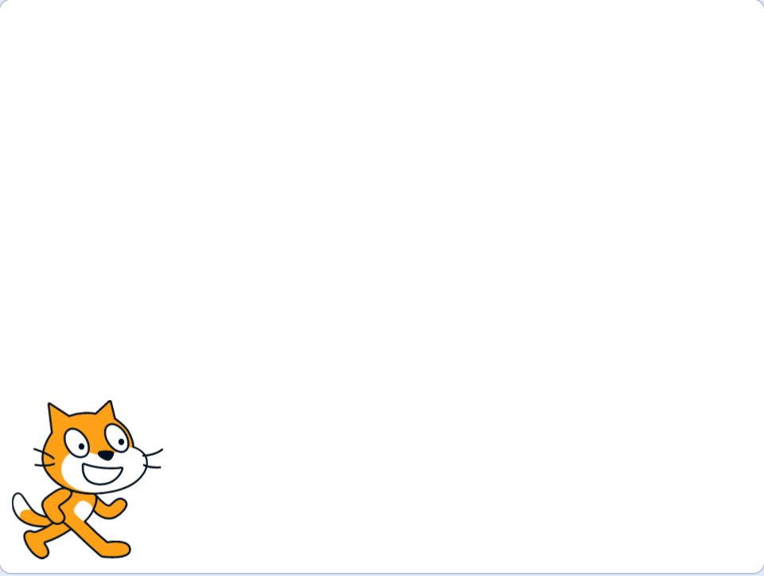
類似動作について
以下の作品は類似しているとするか

Slide 10
タスクの優先順位について
オブジェクトがその場で回転する動作の検出
動作するオブジェクトの特定
スクリーンショットの取得
類似の基準を検討
入力方法の検討

Slide 11
本日議論したいこと
技術面
オブジェクトがその場で回転する動作の検出手法
動作するオブジェクトの特定手法
今後の方針
類似動作について

